Slide 1
Обектно-ориентирано програмиране в JavaScript
Димитър Mитев

Slide 2
Обектно-ориентирано програмиране
ООП подхода означава, че програмата/апликацията e конструирана като множество от обозрими обекти
Всеки обект си има конкретно предназначение
Всеки обект може да съдържа други обекти
Чрез обектите се описват реални обекти

Slide 3
Прицнипи на обектно-ориентираното програмиране (ООП)
Абстракция
Наследяване
Енкапсулация
Полиморфизъм
ООП
Абстракция
Наследяване
Енкапсулация
Полиморфизъм

Slide 4
Абстракция
Представя сложната реалност като прост модел
Фокусира само върху това, което ни трябва без да се навлиза в конкретика
Позволява ни да създаваме общовалидни модели, които да бъдат използвани за по-сложна логика
Човек
Име
Фамилия
ЕГН

Slide 5
Наследяване
Човек
Студент
Работник
Програмист
Инженер
Право
Медицина
Чрез наследяването споделяме общи характеристики между наследниците и техния родител
Наследвяването ни помага да имаме високо ниво на абстракция
Наследяването спестава повторяемо писане на код и поддръжката му

Slide 6

Енкапсулация
Скриваме данни или логика в нашите модели
Защитаваме нашата логика от намеса от външния свят
Защитаваме чувствителна информация от достъп или възможност да бъде обработена
„Защитно“ програмиране

Slide 7
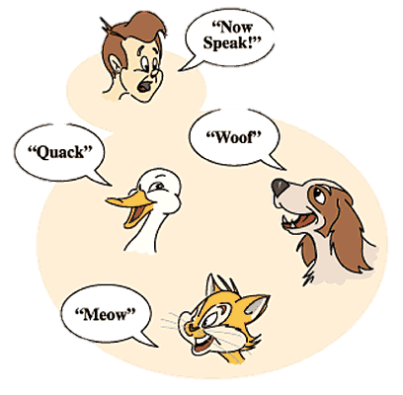
Полиморфизъм
Едно и също нещо може да приема различни форми
1 шаблон може да има различни имплементации

Slide 8
ООП в JavaScript
JS не е типичен ООП език
Основните принципи, които се използват в ООП в JS са
Наследяване
Енкапсулация
JS не поддържа концепцията за класове
Класовете всъщност са функции, т.е имат собствен scope, но не са ясни класове като в езици като C# или JAVA
В EcmaScript2015 вече съществува концепцията за класове
Mozilla Developers Network
JS is sexy
Терминология
Class-> дефинира характеристиките и действията на конкретен обект. Обикновено има име, изписано в PascalCase
Property -> определена характеристика на даден обект
Method -> определено действие на даден обект
Constructor -> метод, който се вика в момента на създаването на обекта. Обикновено има име като на класа и се изписва в PascalCase

Slide 9
ООП в JavaScript
JavaScript е динамичен език
Няма типове, няма полиморфизъм
JavaScript e силно експресивен език, т.е. 1 нещо може да бъде постигнато по много различни начини
Поради своите особенности JS поддържа различни видове ООП
Класическо/функционално, прототипно
Всеки тип си има своите предимства и недостатъци

Slide 10

Класическо наследяване в JS

Slide 11
Класическо ООП
За да създава обекти, в JS се използва функции
JS не поддържа ясна дефиниция за клас или конструктор
С въдежданането на EcmaScript 2015, вече съществува ясна дефиниция за клас и конструктор в JS
Функциите играят ролята на обектиния конструктор
Създаването/инициализирането на обекта се осъществява като се извика фунцкията с ключовата дума new
function Car(){ }
var mercedes = new Car(); // instance of Car
var tesla = new Car(); // another instance of Car

Slide 12
Създаване на обекти
Когато се използва фунцкия като обектен конструктор, то тя се извиква за изпълнение чрез ключовата дума new
Всяка инстанция е независима, т.е. всяка инстанция си има свое състояние и поведение
Функцията конструктор може да приема параметри, за да задава текущото съсотяние на инстанцията
function Car(){ }
var mercedes = new Car(); // instance of Car
var tesla = new Car(); // another instance of Car

Slide 13
Създаване на обекти
Фунцкия конструктор с параметри
Нормална функция с параматри, която се извиква с кл. дума new
function Car(make, model, year){
this.make = make;
this.model = model;
this.year = year;
}
var mercedes = new Car(‘Mercedes’, ‘E320’, 2006);
var tesla = new Car(‘Tesla’, ‘Model S’, 2012);
console.log(mercedes.model); // E320
console.log(tesla.year); // 2012

Slide 14

Създаване на обекти

Slide 15
Прототип (prototype)
JS е прототипно ориентиран език
Всеки обект има своя прототип
Прототипите притежават характеристики, характерни общи за всички обекти
Object е обекта родител на всички обекти в JS
Напр. Object предоставя чрез своя prototype методи като toString() и valueOf() на всички обекти в JS
Всички инстанции на обекта имат характеристиките, закачени на неговия протип
String.prototype.repeat = function(count) {
var pattern = this;
var str = '';
if (!count) {
return pattern;
}
for (var i = 0; i < count; i += 1) {
str += pattern;
}
return str;
};
console.log('@'.repeat(5)); // @@@@@

Slide 16
Прототипи

Slide 17
Характеристики на обекта /object members/
Обектите могат да имат различно състояние и това се получава благодарение на техните характеристики
За да се дефинират характеристиките на обекта се използва ключовата дума this, което означава, че всяка нова инстанция си има конкретно състояния
function Person(name, age) {
this.name = name;
this.age = age;
}
var mimi= new Person("Maria",18);
console.log(mimi.name);
this е текущия контекст на инстанцията на Person

Slide 18
Характеристики на обекта /object members/
Характеристики на обекта могат да бъдат както променливи така и фунцкиции
Функциите, които са характеристики на даден обект също се наричат и методи
function Person(name, age) {
this.name = name;
this.age = age;
this.sayHello = function() {
console.log(‘Hello! I’m ${this.name} and I’m ${this.age} years old.’);
}
}
var mimi= new Person("Maria",18);
mimi.sayHello();

Slide 19
Object members

Slide 20
Прикрепяне на методи към обект
Закачането на методи към конструктора на обекта е „нож с 2 остриета“
Бавна операция е
Всеки обект има фунцкия с 1 и съща логика, но въпреки това са различни инстанции
function Constr(){
this.method = function(){
// some code
};
}
var x = new Constr();
var y = new Constr();
console.log (x.method === y.method);
false -> инстанциите са различни

Slide 21
Прикрепяне на методи към обект.
this
prototype
Сходно с други езици
Скриваме данни
Лоша производителност
Използваме JS така както е измислен да работи
В JS данни се крият трудно, затова просто им слагаме префикс _ (долна черта)
Добра производителност
JavaScript трбва да се третира като 1-вокласен език, а не като друг език.

Slide 22
Обектът this
this е специален обект в JS; съществува навсякъде в JS, но има различно значение, според това къде и как се употребява
this може да има 2 различни стойности
Родителския обхват /parent scope/
Стойността на this в съдържащия го scope
Ако никой от родителите не е обект, то this ще има стойност window
Конкретен обект
Когато е използван оператора new

Slide 23
Обектът this

Slide 24
Модули
Функциите конструктори могат да бъдат поставени в модули
Позволява по-добра абстракция на кода
Позволява да се скриват константни или функции
JS поддържа 1вокласни функции, които могат да бъдат превърнати в модули
var Person = (function () {
function Person(name) {
//…
}
Person.prototype.walk = function (distance){ /*...*/ };
return Person;
}());

Slide 25
Модули

Slide 26
Скрити функции в модул. Дефиниране и използване
Когато функцията конструктор се използва в модул,то
Модула може да скрие в себе си функции
Фунцкията конструктор може да използва и достъпва скритите функции
За да могат да бъдат изпозлвани въпросните скрити функции, те трябва да бъдат извикани посредством ключовата дума call или apply

Slide 27
Скрити функции в модул. Дефиниране и използване
var Rect = (function () {
function validatePosition() {
//…
}
function Rect(x, y, width, height) {
var isPositionValid = validatePosition.call(this);
if (!isPositionValid) {
throw new Error('Invalid Rect position');
}
}
Rect.prototype = { /* … */};
return Rect;
}());
Извън модула, функцията не съществува
Използва се call(), за да се извика ф-цията в/у this обекта на ф-цията конструктор

Slide 28
Скрити функции в модул

Slide 29
Наследяване в JS. Класическо ООП
Наследяването е начин да се разшири функционалността/възможностите на даден обект, който се базира на друг обект
Напр. Ученик наследява Човек
В JS наследяването се постига като на прототипа на наследника се задава за стойност прототипа на родителя
Всички инстанции на обeкта Student ще бъдат съответно и от тип Person и ще имат функционалностите на Person
function Person(fname, lname) {}
function Student(fname, lname, grade) {}
Student.prototype = Person.prototype;

Slide 30
Наследяване в JS. Класическо ООП

Slide 31
Извикване на родителски методи
В JS няма директен начин за извикване на родителските методи, т.е. базовите методи
Функциите конструктори в действителност не знаят дали имат родител и кой е той
Поради тази причина извикването на родителеските методите се прави посредством call() или apply(), за да може да се подаде конкретния контекст

Slide 32
Извикване на родителски методи

Slide 33
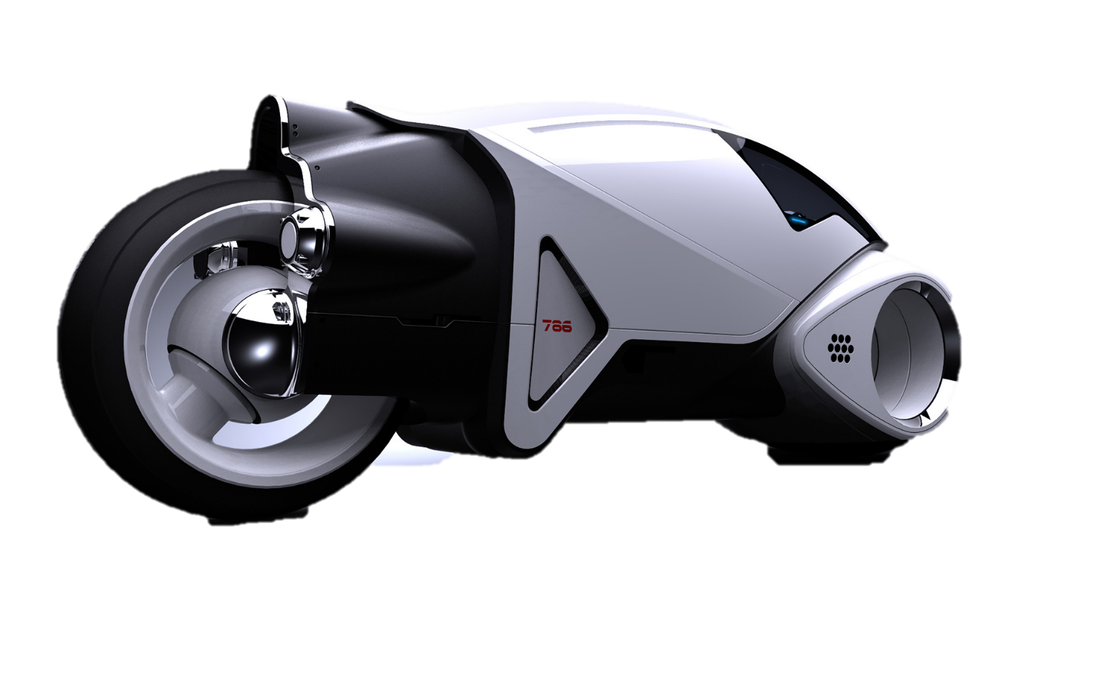
Прототипно наследяване в JS

Slide 34
Обектни прототипи
Прототипът в действителност представлява обект
Прототипът осигурява конкретни характеристики на наследниците
Всеки обект има своя прототип
Object.prototype
Това оформя т.нар. протипна веригра (prototype chain)
Object има за прототип null, което затваря протитпната верига
var animal = {
/* properties and methods */
};
Прототипна верига
animal
Object.prototype
null

Slide 35
Настройване на прототипа на обект
Всеки обект в JS има характеристика (property) __proto__
Може да се използва, за да се достъпва/променя прототипа
Опасно е да се използва
Когато нагласяме прототипа на обекта, обекта получава достъп до всички характерситики на прототипа
Чрез прототипната верига (prototype chain)
Това се нарича прототипно наследяване

Slide 36
Настройване на прототипа на обект
var animal = {
makeNoise: function(){
console.log('The ' + this.type + ' makes noise "' + this.noise + '"');
}
};
var dog = { type: 'dog', noise: 'Djaf' };
dog.__proto__ = animal;
dog.makeNoise(); // makeNoise() is from the prototype(animal)
dog
animal
Object.prototype
null

Slide 37
Настройване на прототипа на обект чрез __proto__

Slide 38
Настройване на прототипа на обект чрез Object.create(). По-добрия начин
С въвеждането на EcmaScript5 през 2009 се въвежда и нова възможност за настройка на протипа на обект -> Object.create()
var animal = {
/* properties and methods */
};
var dog = {
type: 'dog',
noise: 'djaf'
};
Dog.__proto__ = animal
var animal = {
/* properties and methods */
};
var dog = Object.create(animal);
dog.type = 'dog';
dog.noise = 'djaf';

Slide 39
Object.create()

Slide 40
Работа с обектните прототипи
Object.create() е добър начин, но е малко досадно да изреждаме и дефинираме всички характеристики на обекта чрез точкова нотация
Този проблем може да се реши чрез Object.defineProperties(obj, props)
Дефинира множество характеристики на даден обект
Може да се използва в IIFE, за да не замърсяваме глобалния scope
Този проблем може да се реши чрез Object.defineProperty(obj, prop, descriptor)

Slide 41
Работа с прототипа на обекта. Обекта descriptor
configurable -> ако е true, то характерситиките на пропъртито могат да бъдат сменяни само в рамките на обекта. false по подразбиране
enumerable-> ако е true, то въпростната характеристика е изброима. true по подразбиране
value-> стойността на въпросната характеристика. undefined по подразбиране
writable -> ако е true, то въпросната характеристиак може да бъде променяна чрез оператори за присвояване. false по подразбиране
get-> функция, която позволява контрол върху това какво да получим като стойност, когато използваме конкретната характеристика
set-> функция, която позволява контрол върху това какво да запишем като стойност, когато инициализираме конкретната характеристика

Slide 42
Работа с обектните прототипи
var dog = (function (parent) {
var dog;
/* hidden methods */
dog = Object.defineProperties(parent, {
type: {
value: 'dog'
},
noise: {
value: 'djaf'
},
bark: {
value: function (){
console.log('Bark, Bark');
}
}
});
return dog;
})(animal);
var dog = Object.defineProperties(animal, {
type: {
value: 'dog'
},
noise: {
value: 'djaf'
},
bark: {
value: function (){
console.log('Bark, Bark');
}
}
});
return dog;
});

Slide 43
Object.defineProperties ()

Slide 44
Преизползване на родителски методи
Преизползването на родителските методи е доста важно в ООП
Спестява писане на повтаряем код
Прави поддръжката по-лесна
В JS това се прави посредством call() или apply()

Slide 45
Преизползване на родителски методи

Slide 46
Изключения. Грешки. Управление на грешки и изключения
Изключенията /exceptions/ са специални обекти в JS, които държат информация относно възникнали грешки
Изключенията са правилния начин да се обработват възникнали грешки по време на изпълнението на програмата
Вградени грешки в JS
SyntaxError
ReferenceError
JS Errors in Mozilla Developers Network

Slide 47
Обработка на изключения. /Exception handling/
Обработка на изключения
Прихващане на изключение
Решение на проблема
Продължава изпълнението на кода
Обработката на изключения позволява да се прихванат грешките и да се обработят конкретно без да се прекратя изпълнението на кода

Slide 48
Обработка на изключения. /Exception handling/
Обработка на изключения в JS е посредством try-catch конструкцията
В тялото на try блока се изпълнява код, който е възможен да стигне до изключение /грешка/
Възникналата грешка се обработва в catch блока
try {
// code that can throw an exception
} catch (ex) {
// if the above code throws an exception this code is
// executed and ex holds the info about the exception
}

Slide 49
Обработка на изключения. /Exception handling/
Всеки try-catch съдържа само един try и само 1 catch
Ако очаквате специфична грешка, то трябва да проверите типа на грешката вътрв в catch блока
Обекта на грешката съдържа информация за самата грешка
Нейния тип
Съобщението на грешката

Slide 50
Обработка на изключения

Slide 51
Създаване на изключения
Изключение могат да бъдат създавани посредством конструктор
Конструктора има опционален параметър за съобщение, ако се пропусне, то получава стойност празен стринг
Изкл‘чение могат да бъдат хвърляни чрез ключовата дума throw
var typeException = new TypeError([message]);
var rangeException = new RangeError([message]);
var typeEx = new TypeError("Not correct use of an object");
throw typeEx;

Slide 52
Собствени изключние
Може да се създават и собствени изключения
Използва се ключовата дума throw и след нея се задава, това което се вдига като изключение
Може да се хвърли просто нова инстанция на Error обекта със съответно съобщение
throw new Error(‘Name is too short’);
throw ‘I have a custom erro’;
throw { msg: ‘Error’, type: ‘CustomError’ };

Slide 53
Собствени изключения

Slide 54
ООП в EcmaScript 2015
ЕS2015 e отскоро въведен и не се поддържа от малко по-стари системи
Добро решение за JS, особено по-лесен за ООП
Ясни дефиниции на класове и обекти
Syntax sugar

Slide 55
Обект в ES2015
Абстракцията на обект от реалността в JS, при ES2015 вече се нарича клас и има ясна дефиниция за class
Класът има конструктор
Има съкратено изписване на getter-и и setter-и
С ES2015 пишем доста по-лесно класическо ООП

Slide 56
ООП с EcmaScript2015

Slide 57


Slide 58
Домашна работа
Напишете JS ООП ориентиран код за фирма
Фирмата има име и брой служители
Във фирмата могат да бъдат назначавани или уволнявани хора
Всеки служител има име, позиция и може да се представи
*Използвайте какъвто ООП подход намерите за добре и за удобен

